Slide 1
Haldusreform
12. jaanuar 2017

Slide 2
Haldusreformi elluviimise ajakava
I Reformi omaalgatuslik etapp
1.06.2016 – 1.01.2017 Omaalgatuslike ühinemiste ettevalmistamine (6-7 kuud)
1.01.2017 tähtaeg volikogude ühinemise otsuste ja HTK muutmise taotluse esitamiseks maavanemale
1.02.2017 VV määrus HTK muutmiseks (ühinemised jõustuvad 15.10.17)
II VV poolt ühinemiste algatamise etapp
1.01.-15.07.2017 VV poolt ühinemiste ettevalmistamine ja algatamine (7 kuud)
15.02.2017 VV algatab HTK muutmise tehes KOVidele ettepaneku
15.05.2017 KOVidel aeg arvamuse esitamiseks VV ettepaneku kohta (3 kuud)
15.06.2017 KOVid peavad olema teinud valimistoimingud
19.07.2017 Kui KOV jätab tegemata, teeb Maavanem KOV eest valimistoimingud (lahtine)
15.07.2017 VV määrus HTK muutmiseks (hiljemalt 90 päeva enne valimisi)
15.10. 2017 KOV volikogude valimised, mõlema etapi KOV ühinemised jõustuvad

Slide 3
Ülevaade ühinemisläbirääkimistest (1)
Omaalgatuslikult on ühinemas 160 kohalikku omavalitsust 47 ühinemispiirkonnas.
19 KOVi 8 piirkonnas küll ühinevad, kuid ei täida miinimumkriteeriumi.
Muhu, Vormsi, Kihnu ja Ruhnu on taotlenud merelise saarvalla erandit
26 kohalikku omavalitsust ei täida kriteeriumi ja ei taotle ühinemist.
23 kohalikku omavalitsust ületab 5000 elaniku kriteeriumi ja ei ühine.
Haldusreformi lõppedes on Eestis u 75 KOVi.

Slide 4
Ülevaade ühinemisläbirääkimistest (2)
Ühinemispiirkonnad, mis ei täida kriteeriumi:
Häädemeeste, Tahkuranna (4982)
Kõlleste, Valgjärve, Kanepi (4962)
Toila, Kohtla, Kohtla-Nõmme (4849)
Antsla, Urvaste (4649)
Vaivara, Narva-Jõesuu (4772)
Vihula, Haljala (4389)
Alatskivi, Vara, Peipsiääre (3843)
Vastseliina, Orava (2690)

Slide 5
Ühinemist ei taotle 26 kriteeriumi mittetäitvat omavalitsust:
Väike-Maarja vald (4486)
Keila vald (4906)
Luunja (4251)
Nõo (4170)
Paldiski (3806)
Lüganuse (2945)
Loksa (2738)
Tähtvere (2609)
Kambja (2586)
Vasalemma (2498)
Tabivere (2240)
Koeru (2111)
Padise (1740)
Rakke vald (1626)
Pühalepa (1590)
Puka (1556)
Juuru (1462)
Värska (1371)
Tõstamaa (1310)
Emmaste (1241)
Pala (1089)
Meremäe (1075)
Illuka (1072)
Mikitamäe (985)
Pöide (876)
Kallaste (844)

Slide 6
Muutuvad maakondade piirid
Üle maakonna piiri seitse ühinemist:
Avinurme, Lohusuu, Saare, Kasepää, Mustvee linn (Ida-Virumaa/ Jõgevamaa) → Jõgevamaa
Kunda, Viru-Nigula, Aseri (Lääne-Virumaa/ Ida-Virumaa) → L-Virumaa
Türi, Väätsa, Käru (Järvamaa/ Raplamaa) → Järvamaa
Lihula, Hanila, Varbla ja Koonga (Läänemaa/ Pärnumaa) → Pärnumaa
Räpina, Veriora, Mikitamäe, Värska, Meeksi (Põlvamaa/ Tartumaa) → Põlvamaa
Vastseliina, Orava (Võrumaa/ Põlvamaa) →Võrumaa
Elva, Puhja, Konguta, Rannu, Rõngu, Palupera (Tartumaa/ Valgamaa) → Tartumaa

Slide 7
Haldusreformi hetkeseis kaardil

Slide 8
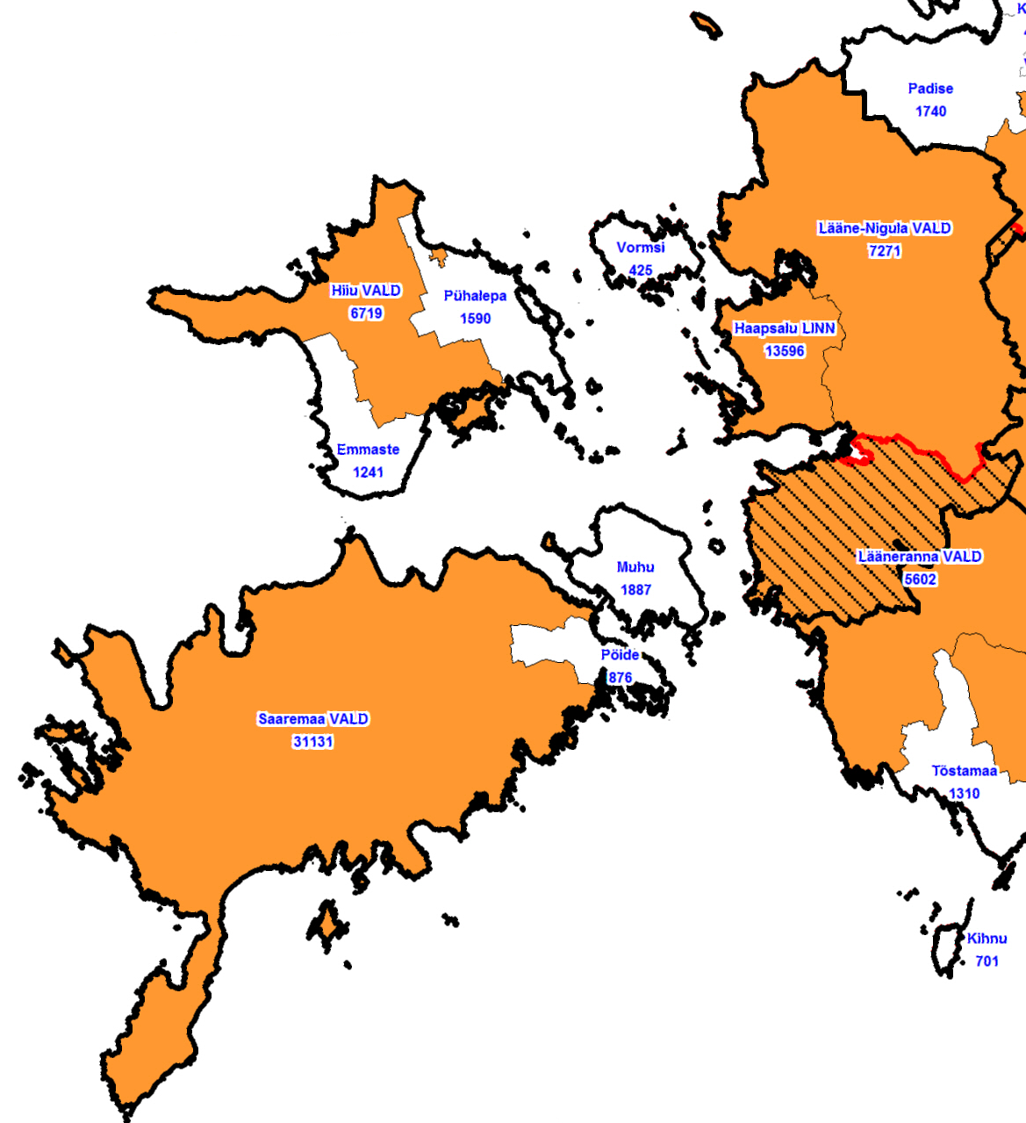
Saaremaa, Hiiumaa ja Läänemaa

Slide 9
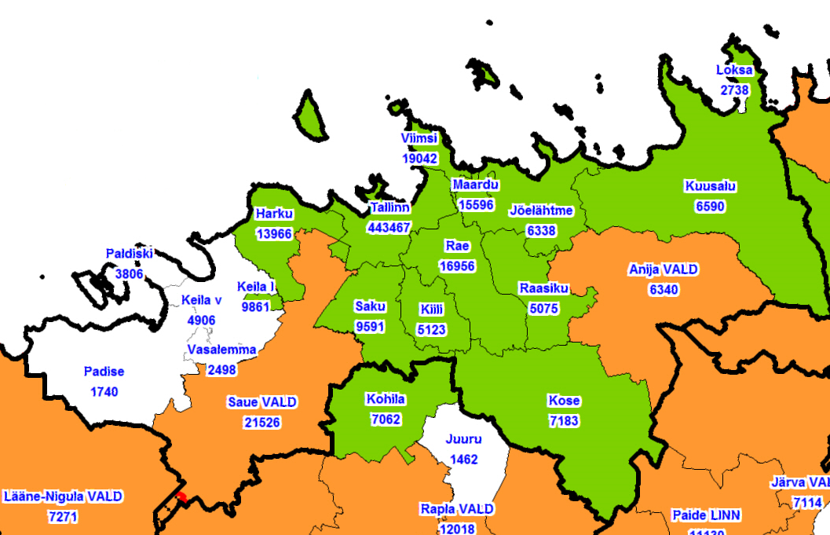
Harjumaa

Slide 10
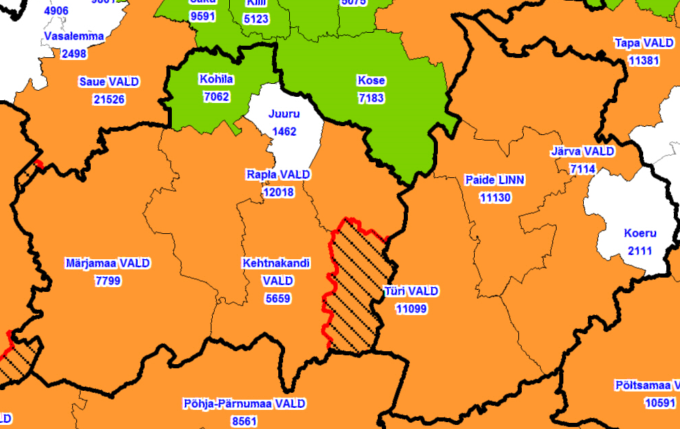
Järva- ja Raplamaa

Slide 11
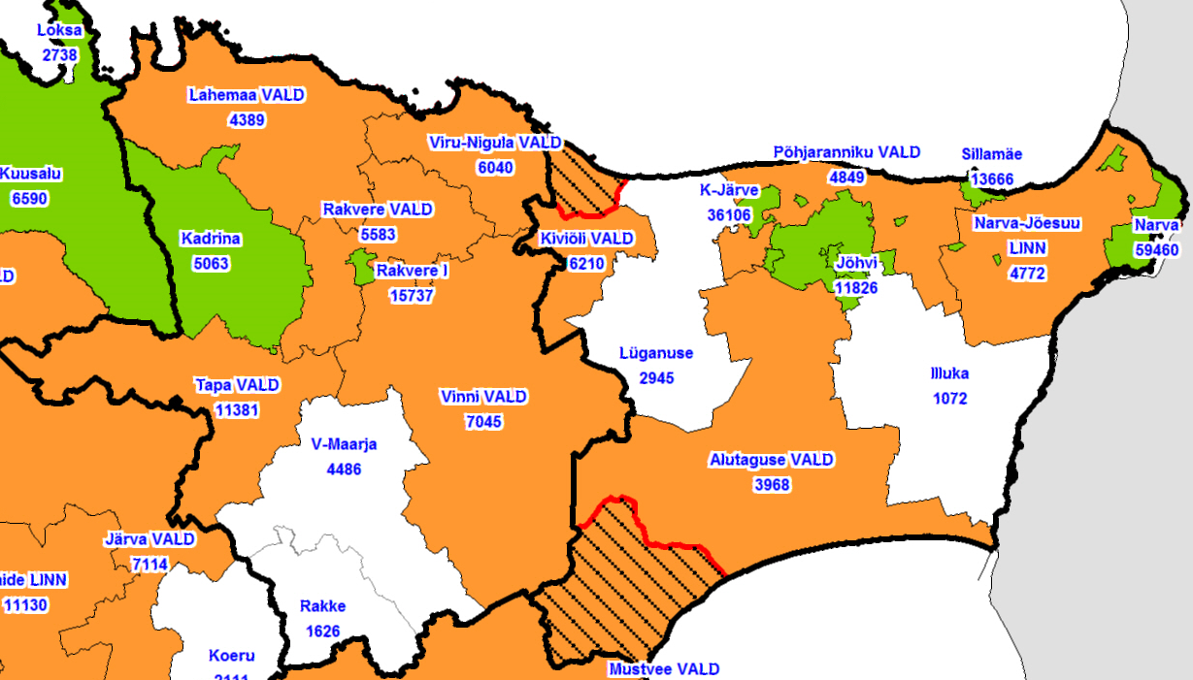
Lääne- ja Ida-Virumaa

Slide 12
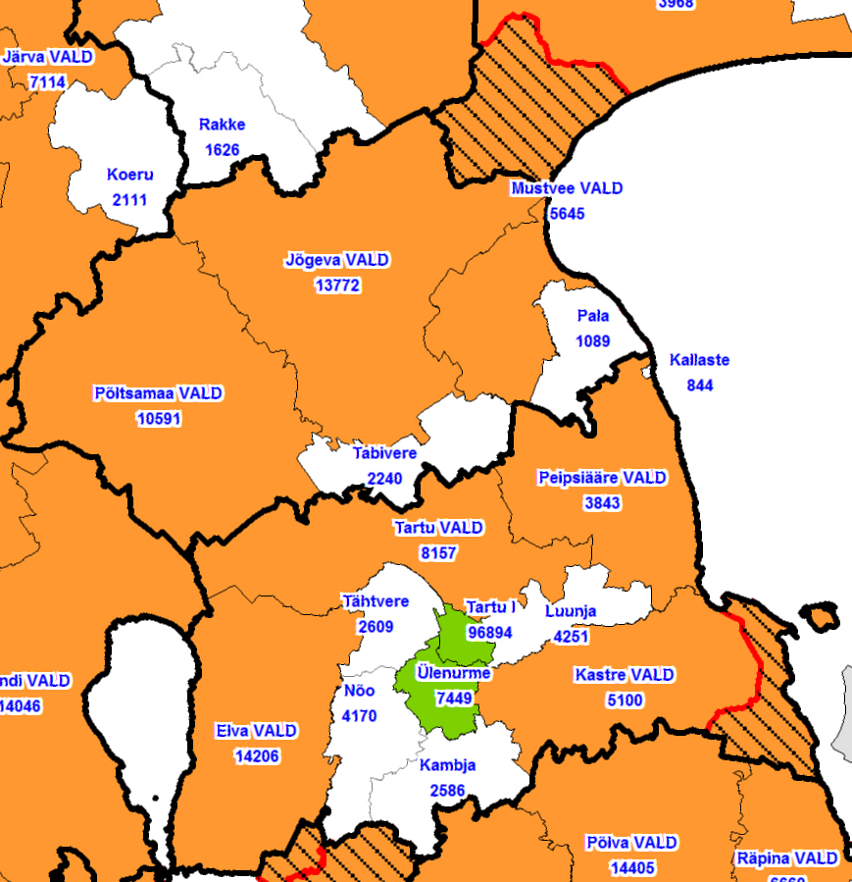
Tartu- ja Jõgevamaa

Slide 13
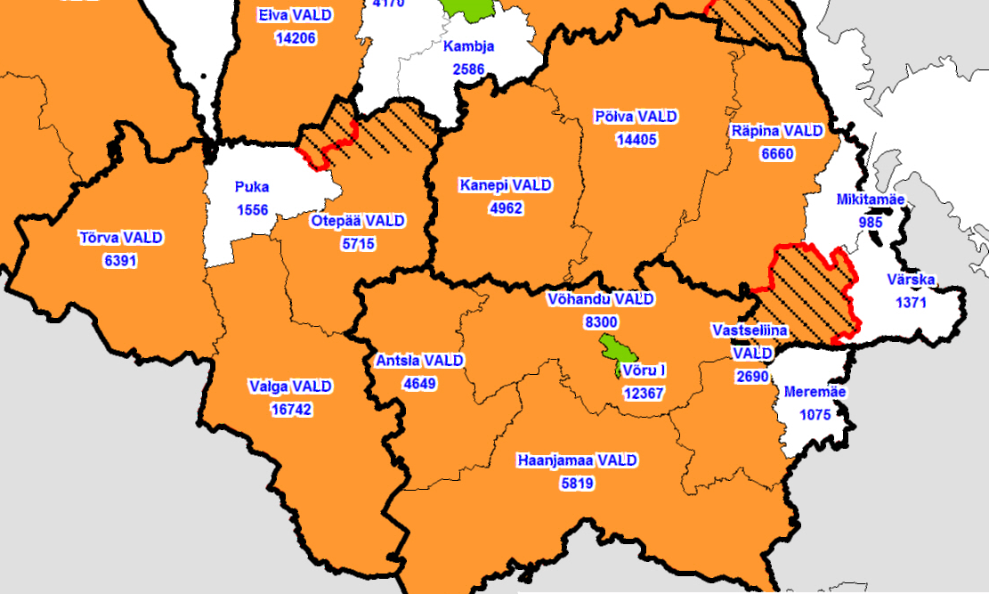
Valga-, Võru ja Põlvamaa

Slide 14
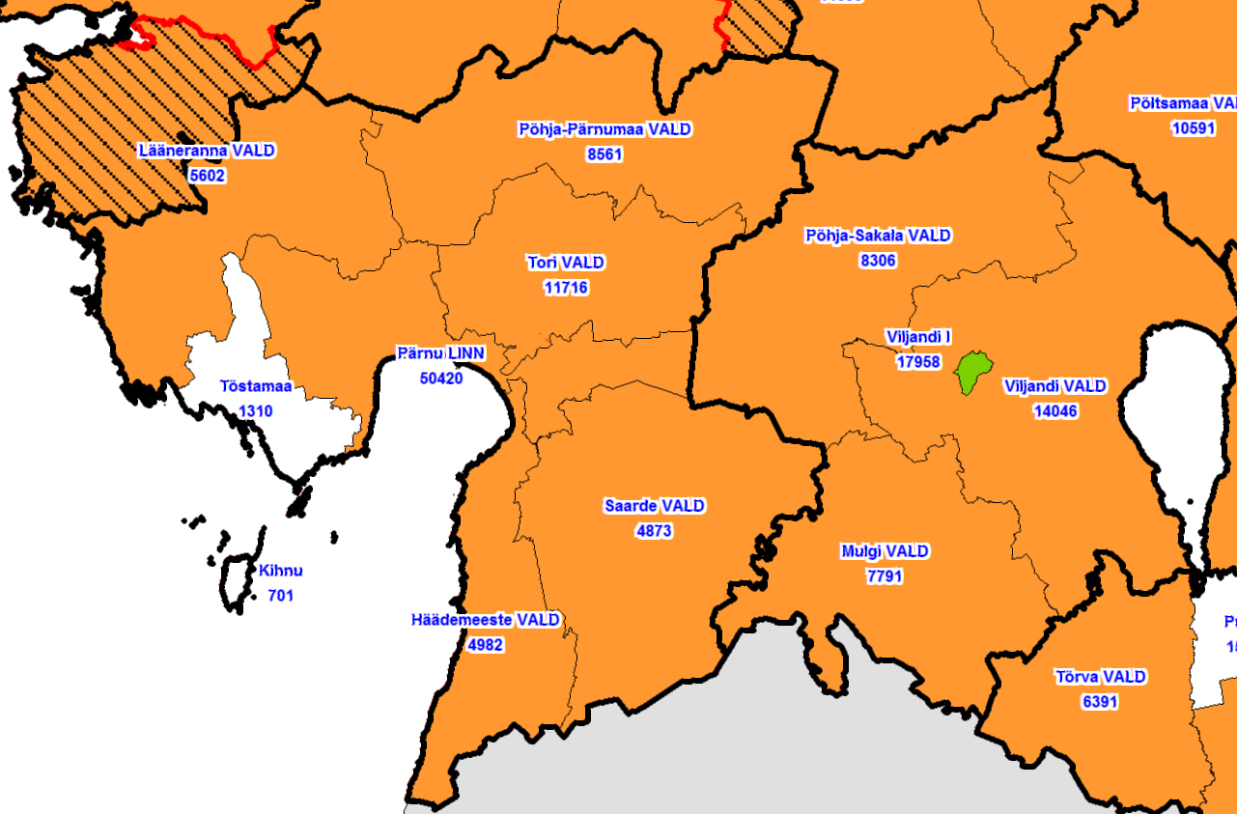
Pärnu- ja Viljandimaa

Slide 15
KOV teostatavad toimingud VV ettepaneku saamisel (1)
Hiljemalt 15.02.2017 algatab VV HTK muutmise tehes KOVidele ettepaneku
KOV selgitab välja elanike arvamuse (23.-24.04)
esitab maavanemale otsuse vormis põhjendatud arvamuse VV ettepaneku kohta (15.05.17)
lepib kokku ühinemiskokkuleppe, mis hõlmab: KOV nime, haldusüksuse liigi ja sümboolika, HTK kaasnevate võimalike küsimuste lahendamise ning uue KOV põhimääruse ja teiste õigusaktide vajalike muudatuste ettevalmistamise kohta (15.06.17)
teeb koostöös asjaomaste KOVidega valimistoimingud (15.06.17)
KOV nime ja liigi valikul peab KOV küsima enne arvamust kohanimenõukogult.
enne sümboolika kokkuleppimist tuleb küsida Riigikantselei arvamust, millega tuleb sümboolika kasutamisel arvestada.

Slide 16
KOV teostatavad toimingud VV ettepaneku saamisel (2)
Ühinemiskokkuleppe eelnõu pannakse avalikkusele tutvumiseks vähemalt 15 päevaks eelnõu avalikustamisest arvates. Ühinemiskokkuleppe kinnitavad oma otsusega kõik KOVid.
Kui kõik volikogud ühinemiskokkulepet ei kinnita ning osa on kinnitanud ühinemislepingu, lähtutakse ühinemislepingus kokkulepitust. Kui ühinemislepingut ei ole, siis lähtutakse seadusest (HRS § 14-18). KOV nime, liigi ja sümboolika osas on aluseks selle KOV nimi, liik ja sümboolika, kellega kriteeriumile mittevastav KOV ühendatakse või liidetakse.
Kui VV algatab mitme kriteeriumile mittevastava KOV ühendamise, kes ei ole ühinemiskokkulepet kinnitanud, võetakse aluseks suurima KOV nimi, liik ja sümboolika. Kohanimenõukogu ettepanekul võib VV määrata ka muu nime.

Slide 17
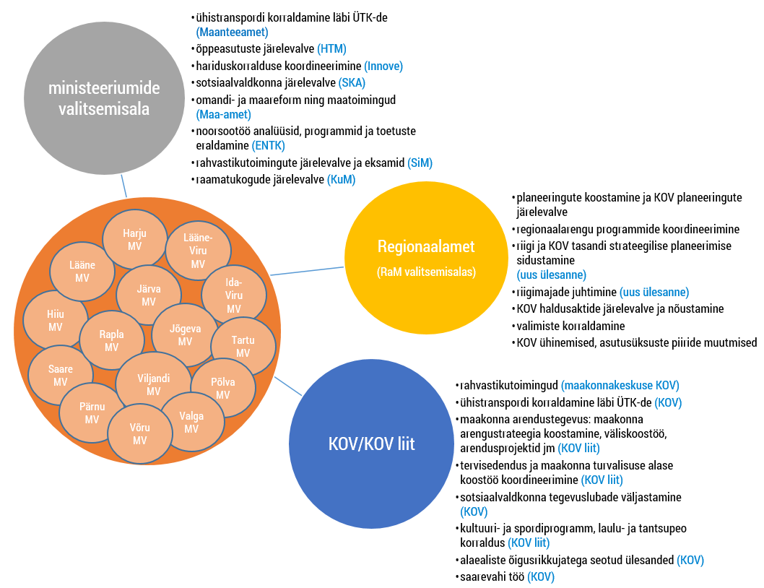
Stsenaarium 1: MV-de tegevuse lõpetamine ning MV regionaalvaldkonna ülesannete andmine MV asemel loodavale Regionaalametile

Slide 18
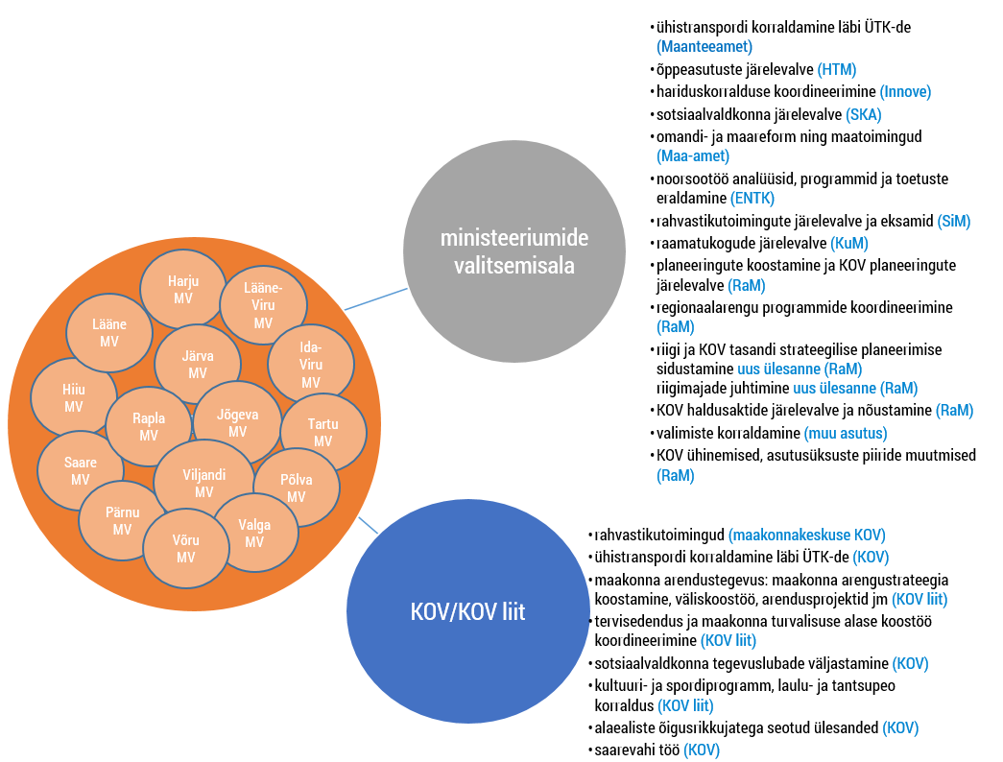
Stsenaarium 2: MV-de tegevuse lõpetamine ja ülesannete jagamine olemasolevate asutuste vahel

Slide 19
20. jaanuari VV seminar
Riigiasutuste väljaviimine Tallinnast
Riigilt KOVidele ülesannete üleandmine
KOV tulubaas ja finantsautonoomia

Slide 20
Riigiasutuste Tallinnast väljaviimise eesmärgid
1. Riigipalgalised konkurentsivõimelise töötasuga töökohad on kättesaadavad väljaspool pealinna.
2. Majanduslikud ja regionaalsed erisused pealinna ning ülejäänud Eesti keskuste vahel on enam tasakaalus.

Slide 21
Riigilt KOVidele ülesannete üleandmine (1)
süütegude tõkestamise, järelevalvepädevuse laiendamine;
avaliku korra ja heakorra eest vastutuse täpsustamine ja KOV-ile väärtegude menetlemispädevuse laiendamine
kriisi lahendamise korraldamine KOV territooriumil, KOV valmiduse tõstmiseks õppuste korraldamine ja neis osalemine
vetelpääste korraldamine
kutsekoolide üleandmine
riigi gümnaasiumite üleandmine
õpilaste karjäärinõustamine
erakoolide kulud (palgavahendid ja tegevuskulu)

Slide 22
Riigilt KOVidele ülesannete üleandmine (2)
Sotsiaalkaitse valdkond (~91 mln €)
puudega inimeste perioodilised toetused
asenduskodude ja asendusperede rahastamine
erihoolekandeteenuse korraldamine, rõhuasetusega kogukondlikel toetavatel teenustel
sünnitoetuste väljamaksmine
rahvusvahelise kaitse saajatega seonduvad ülesanded
Töö ja tervishoiu valdkond (~95 mln €)
esmatasandi tervishoid
ravikindlustamata isikute ravikulude hüvitamine
rahvatervisega seotud ülesannete laiendamine
terviseedenduse ülesanded Terviseametilt

Slide 23
KOV tulubaas ja finantsautonoomia
I Tasandusfondi muutmine
Uuendatakse parameetrite väärtuste omavahelist vahekorda, arvestades kuluvajaduse tegeliku muutustega (suurenenud on lastega seotud kulude osatähtsus).
Arvestatakse tagamaalisusest tulenevate suuremate kuludega.
II Tulumaksu jaotuspõhimõtete muutmine
Tulubaasi kujundamisel tuleb silmas pidada elaniku õigust saada avalikke teenuseid sarnasel üldisel tasemel hoolimata elukohast.
III KOV finantsautonoomia tugevdamine ja suurendamine
Eesmärgiks keskvalitsusest finantsiliselt sõltumatu iseseisva ja tugeva tulubaasiga kohalike omavalitsuste süsteemi kujundamine.
Uued maksud: turistimaks ja sissesõidumaks

